Slide 1
Отчет о прохождении производственной практики
Федеральное государственное бюджетное образовательное учреждение
высшего образования «Красноярский государственный медицинский университет
имени профессора В.Ф. Войно-Ясенецкого»
Министерства здравоохранения Российской Федерации
Фармацевтический колледж
Выполнила: Белянина У.М.
Студентка группы 201.
Руководитель: Казакова Е.Н.
Красноярск, 2021

Slide 2
Вывеска аптеки

Slide 3
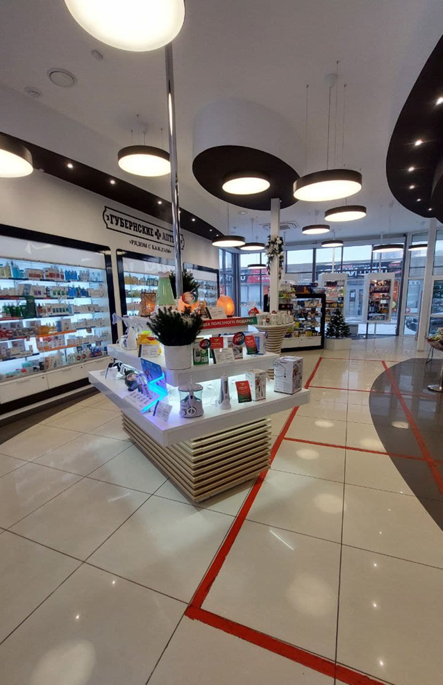
Торговый зал

Slide 4
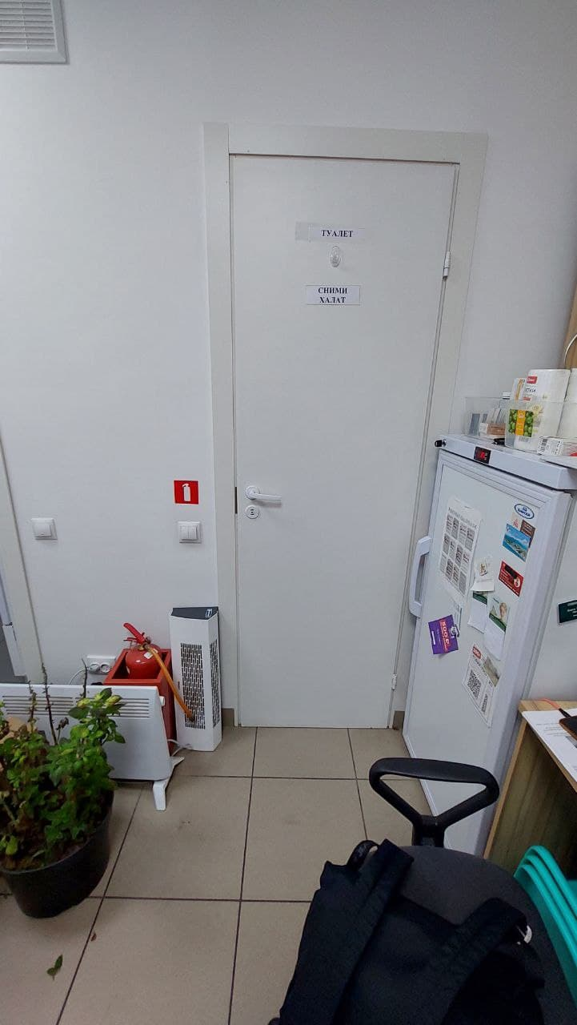
Помещения аптеки

Slide 5
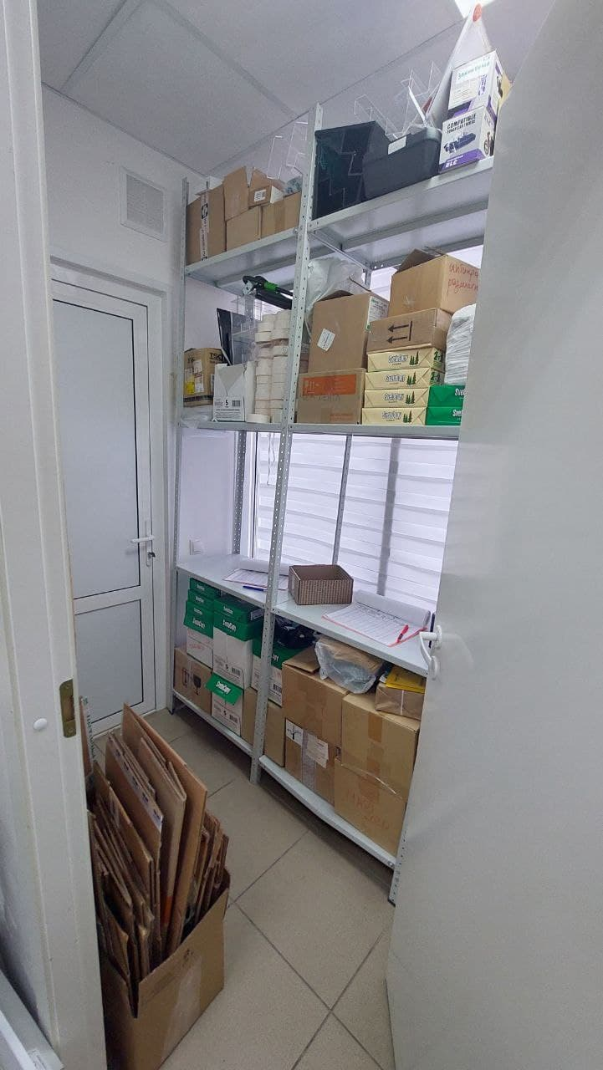
Материальная комната №1 №2

Slide 6
Материальная комната №3

Slide 7
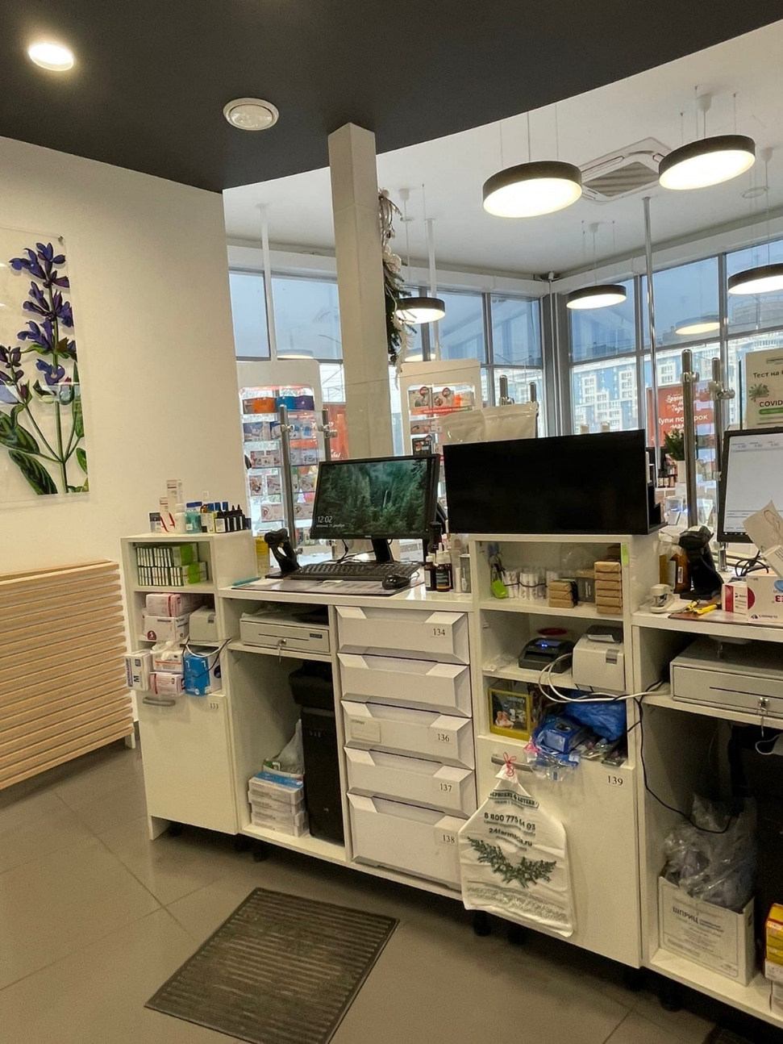
Рабочее место фармацевта

Slide 8
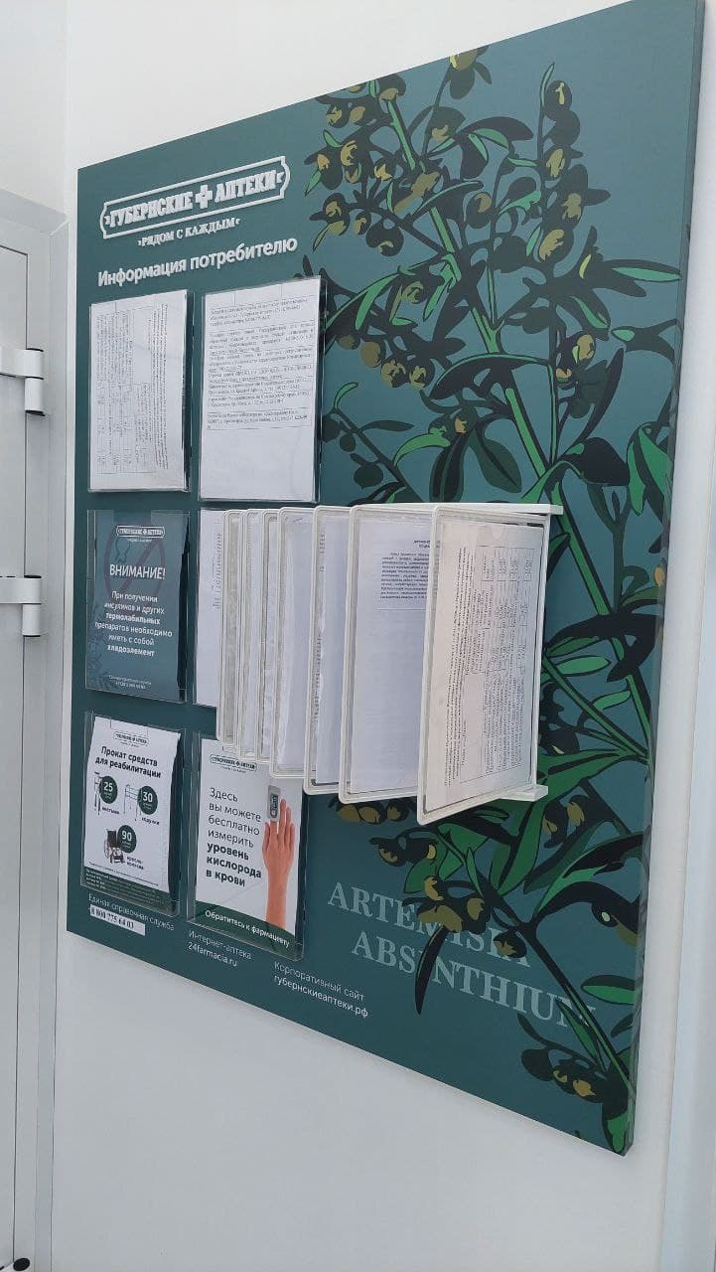
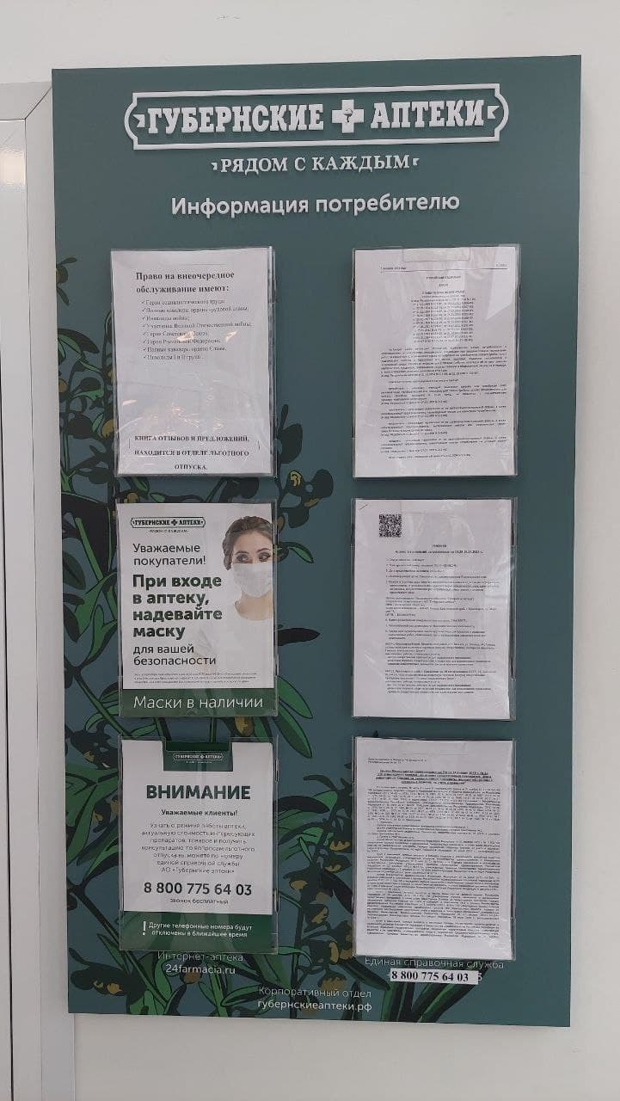
Информационные стенды для посетителей

Slide 9
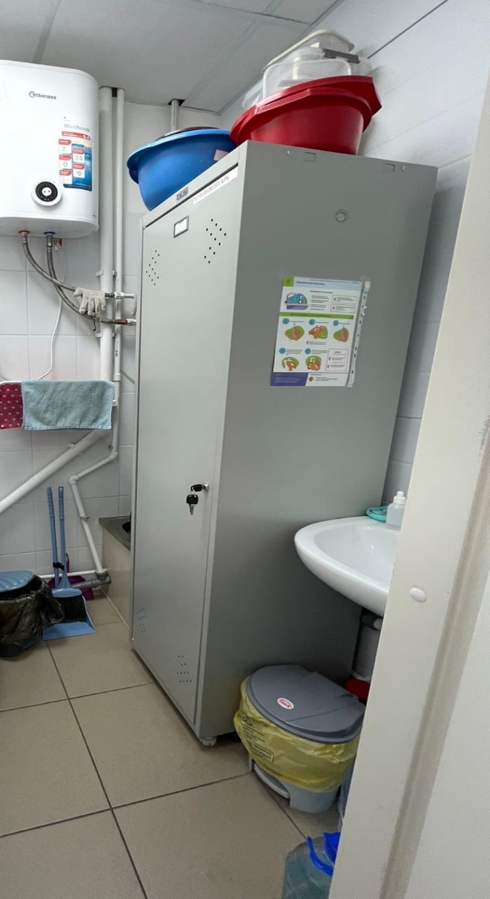
Шкаф для хранения уборочного инвентаря (внутри и снаружи)

Slide 10
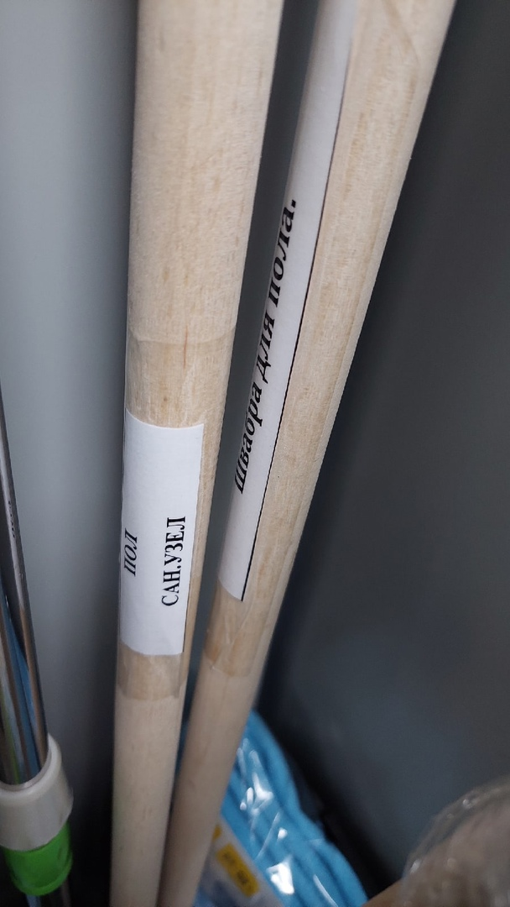
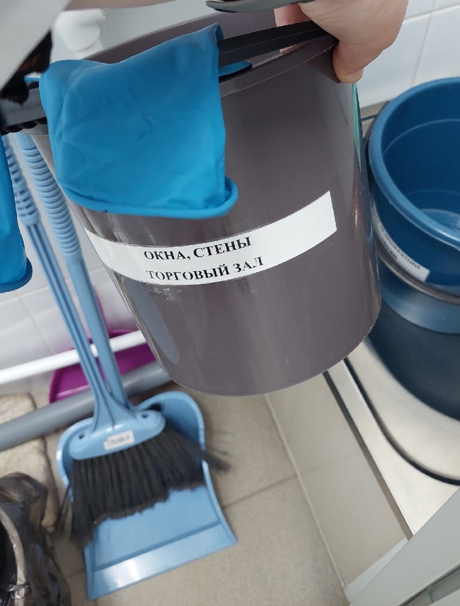
Промаркированный уборочный инвентарь

Slide 11
Санузел

Slide 12
Фармацевт в санитарной одежде

Slide 13
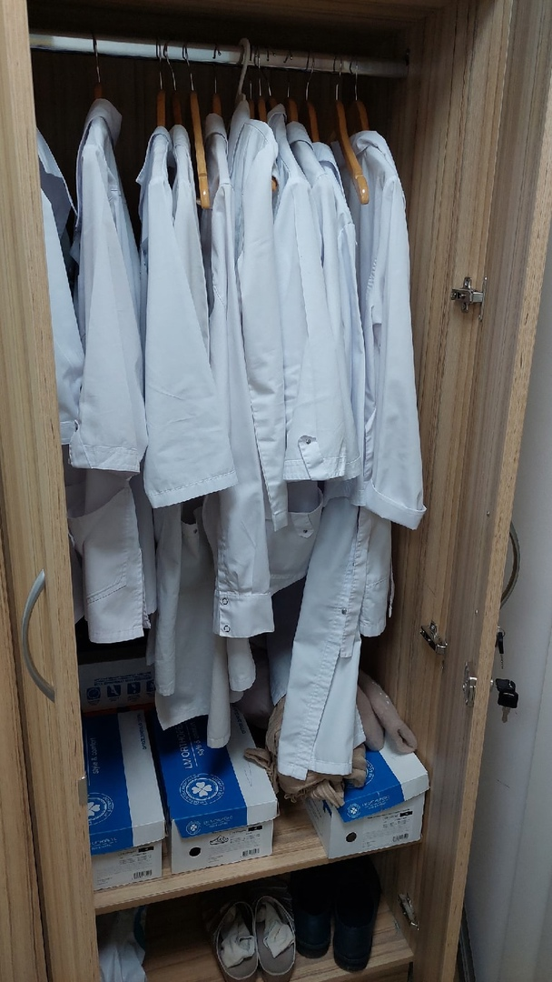
Зона хранения верхней и санитарной одежды

Slide 14
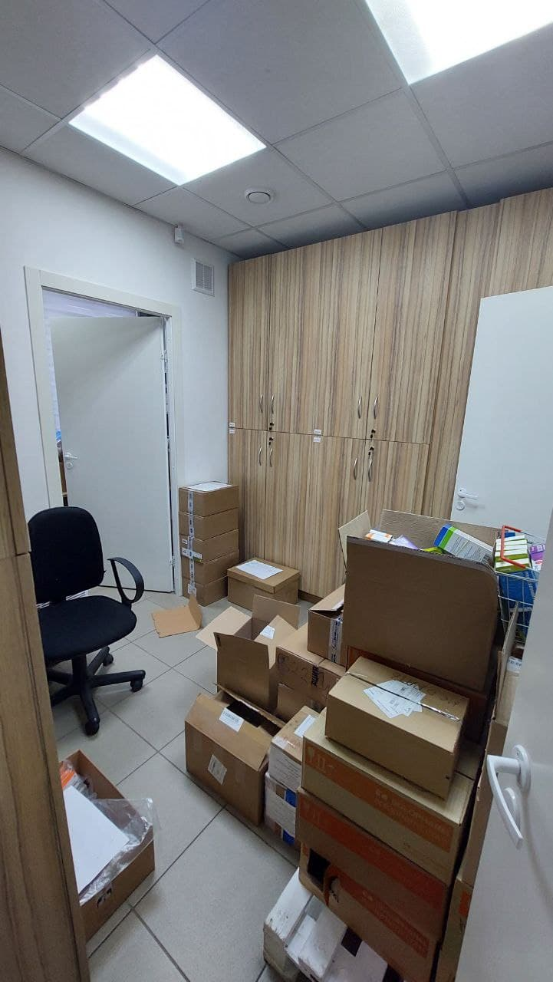
Помещения для хранения аптечных товаров

Slide 15
Помещения для хранения аптечных товаров

Slide 16
Шкафы для хранения наружных лекарственных препаратов, внутренних лекарственных препаратов, лекарственных препаратов для инъекций

Slide 17
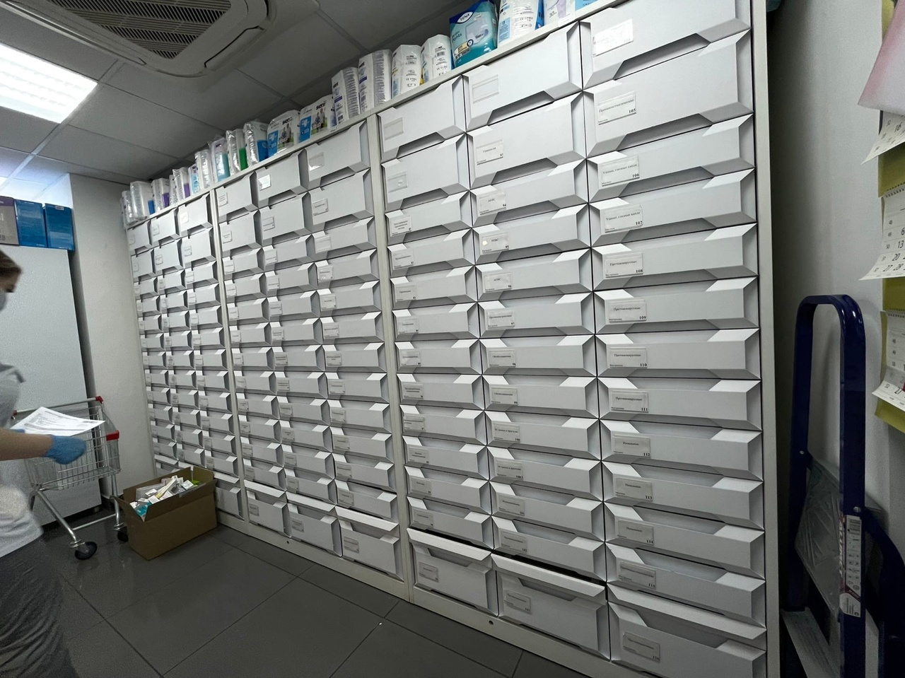
Шкафы для хранения перевязочного материала

Slide 18
Шкафы для хранения резиновых изделий

Slide 19
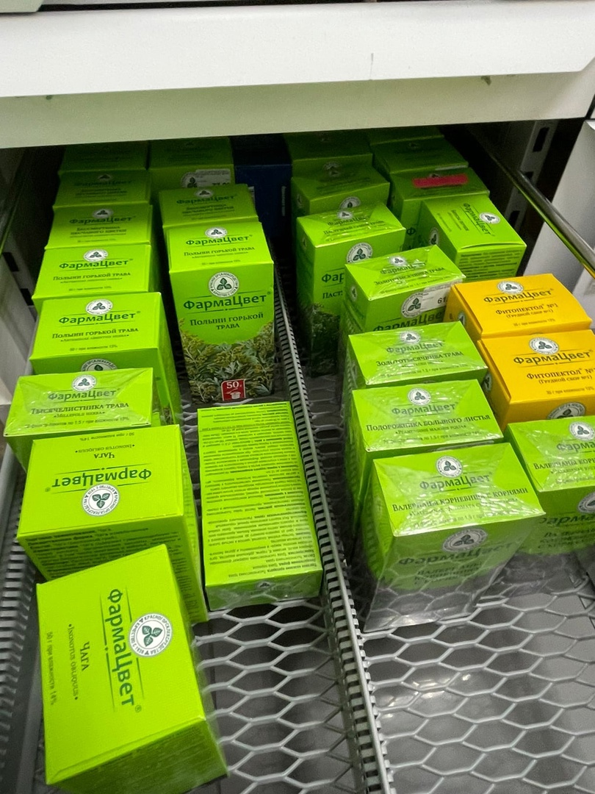
Шкафы для хранения лекарственного растительного сырья

Slide 20
Шкафы для хранения парафармацевтической продукции

Slide 21
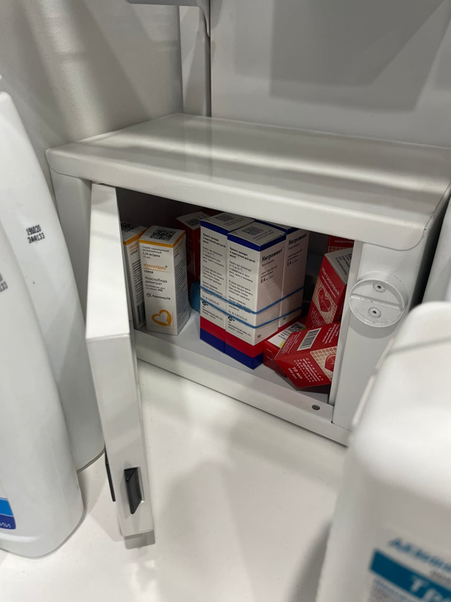
Шкаф для хранения огнеопасных веществ

Slide 22
Помещение хранения препаратов, стоящих на предметно-количественном учете

Slide 23
Холодильник

Slide 24
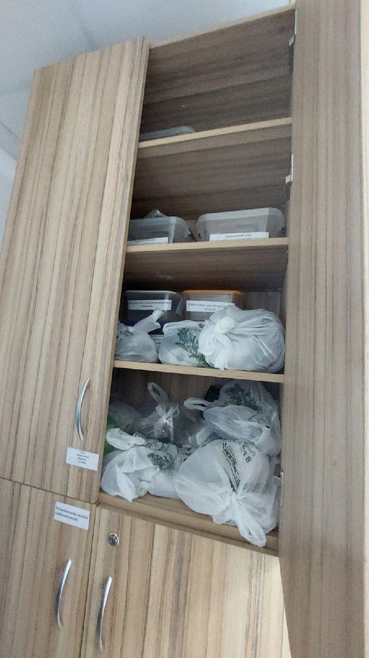
Карантинные зоны хранения лекарственных препаратов

Slide 25
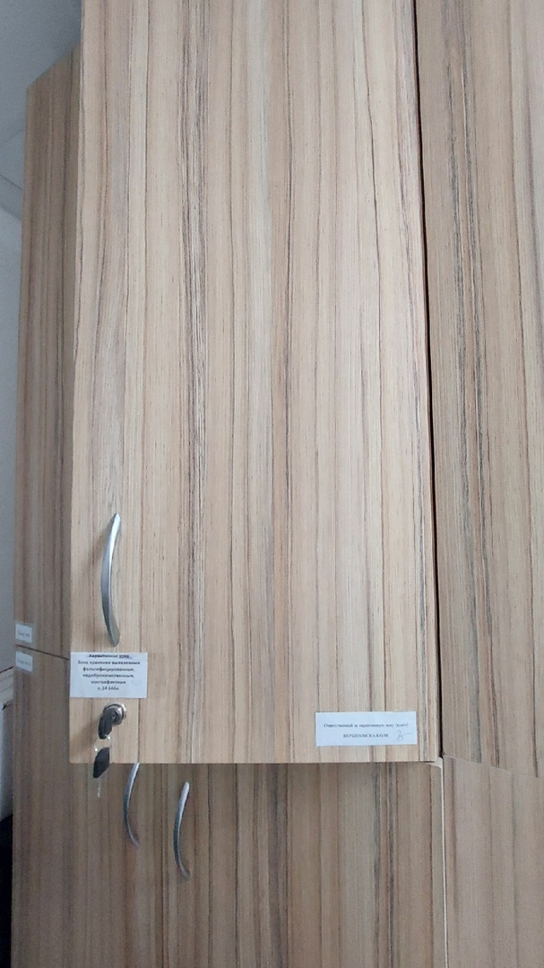
Зоны для хранения фальсифицированных, недоброкачественных, контрафактных ЛП, а также ЛП с истекшим сроком годности

Slide 26
Тара для сбора отходов

